Slide 1
PETEK, 15. 5.
SLJ
GUM
ŠPO

Slide 2
SLJ, utrjevanje pravopisa
Prepiši spodnje besedilo v zvezek s črtami s pisanimi črkami. Pazi na veliko začetnico. 4 povedi moraš prepisati, lahko pa seveda vse.
MOJCA IN ANŽE STA NA POČITNICAH PRI BABICI IN DEDKU. BABICA TINKA IN DEDEK JANEZ ŽIVITA NA KMETIJI V ŽABNICI. V HLEVU IMATA KRAVO LISKO IN MAJHNEGA PUJSKA. IMATA TUDI PSA ČUVAJA Z IMENOM REKS. MOJCA IN ANŽE RADA POMAGATA PRI DELU NA KMETIJI. SKUPAJ SE VEČKRAT ODPRAVIJO NA BLIŽNJI HRIB JOŠT.

Slide 3
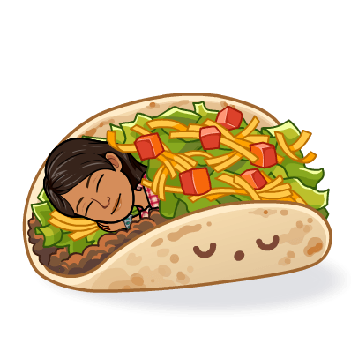
Spodaj imaš še povezavo do zabavne naloge, kjer lahko vadiš predloge.
https://www.digipuzzle.net/minigames/classichangman/hangmanquiz_si.htm
V tortilji so kocke paradižnika. Iz tortilje je padla solata.
Na krožnik je dala tortiljo. Tortiljo je vzela s krožnika.

Slide 4
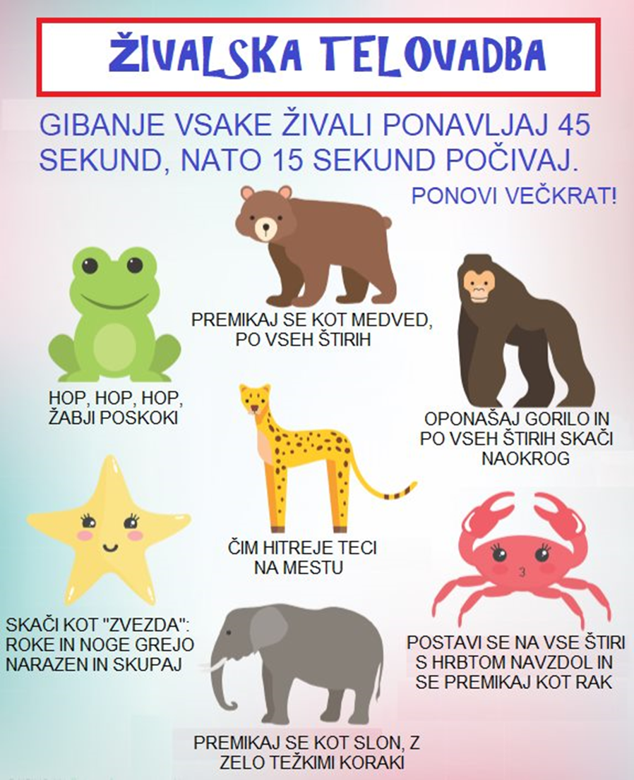
ŠPO, vaje vzdržljivosti in moči
Tukaj na sliki imaš živalsko
telovadbo. Izvajaj jo in še tako
ugotovi različne možnosti
tvojega gibanja.

Slide 5
GUM, ponavljanje snovi
Ponovi vse pesmi, ki smo se jih letos učili. Poglej na zadnjo stran brezčrtnega zvezka ali med liste v mapi. Prepevaj, zraven pa se spremljaj z različnimi ritmičnimi – domačimi instrumenti (kuhalnici, žlici, pokrovke, kamni, ropotulje…). K petju povabi svoje domače in si naredite družinski koncert ali oddajo Družina ima talent.

